Slide 1
DIDAKTIČKO POMAGALO
Hrvatska zajednica tehničke kulture (HZTK)

Slide 2
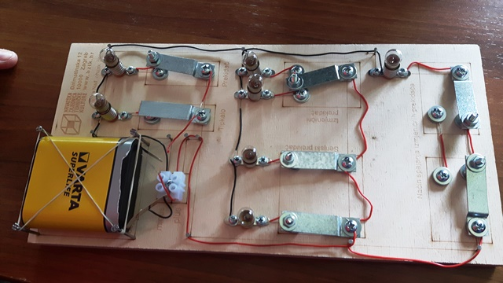
Radionica - HZTK

Slide 3
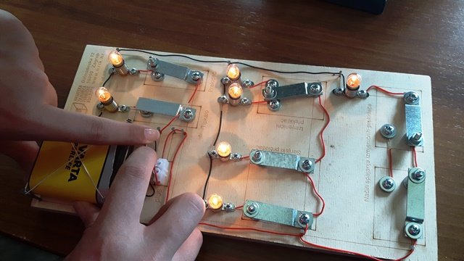

Slide 4
